Slide 1
Вейвлет анализ
Выполнил: Рожлейс Иварс

Slide 2
История
Первое упоминание о вейвлетах зафиксировано в 1909 году в работах Альфреда Хаара.
В переводе с английского языка «вейвлет» означает маленькая волна.

Slide 3
Что это такое?
Вейвлет анализ ещё один способ спектрального анализа сигнала.
Говорит на каких участках сигнала какие частоты присутствуют.
Выявляет локальные особенности сигнала.

Slide 4
Зачем это нужно?
Преобразование Фурье работает хорошо для стационарных сигналов и не очень хорошо для нестационарных сигналов.
Оконное преобразование Фурье имеет проблемы неразрешимости частоты и времени.
Вейвлет преобразование хорошо справляется со стационарными и нестационарными сигналами.

Slide 5
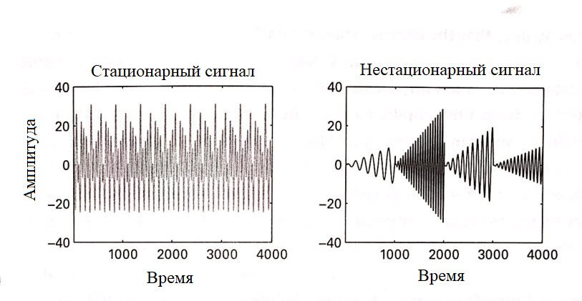
Стационарный и нестационарный сигналы
[1] https://www.researchgate.net/figure/5-Difference-between-stationary-and-non-stationary-signal-a-On-the-left-is-a_fig22_327019936

Slide 6
Как это работает?
Преобразование Фурье раскладывает сигнал на сумму гармонических колебаний.
Вейвлет преобразование раскладывает сигнал в базисе другой функции, которая называется вейвлетом.
Посредством переноса и масштабирования вейвлет функции можно представить любой сигнал.
Базисный вейвлет называется материнским вейвлетом.
Вейвлет преобразование задаётся как свёртка исходного сигнала с вейвлетом.

Slide 7
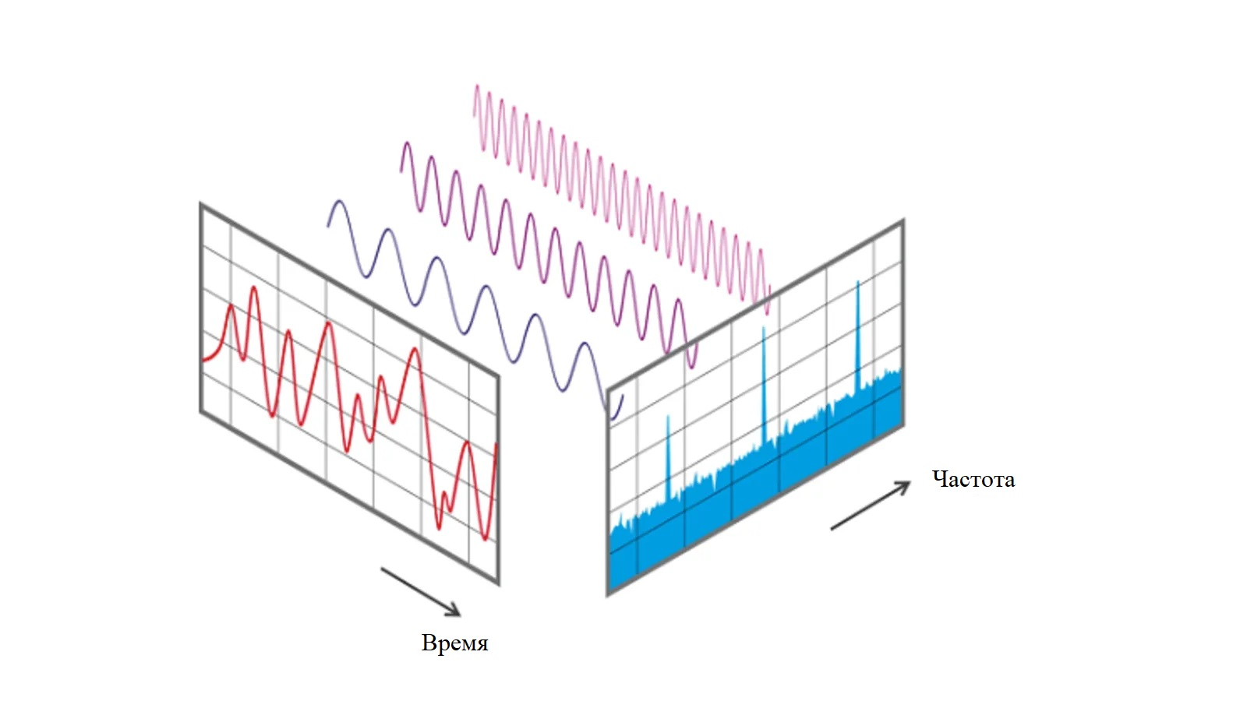
Преобразование Фурье
[1] https://dev.to/trekhleb/playing-with-discrete-fourier-transform-algorithm-in-javascript-53n5

Slide 8
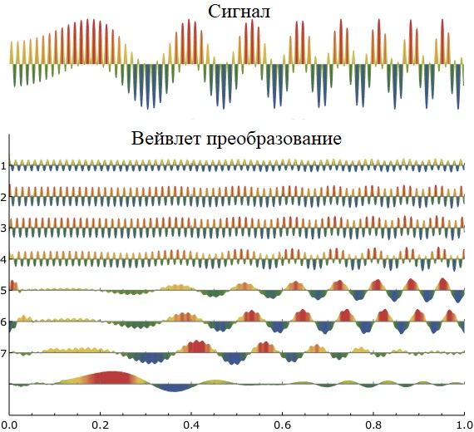
Вейвлет преобразование
[1] https://www.wolfram.com/mathematica/new-in-8/wavelet-analysis/visualize-wavelet-transform-using-common-x-axis-pl.html

Slide 9
Свойства вейвлетов
Ограниченность. Квадрат нормы конечное значение.
Локализация. Вейвлет локален во времени и частоте. Гармоническая функция не локализована во времени.
Нулевое среднее. Интеграл вейвлета равен нулю.

Slide 10
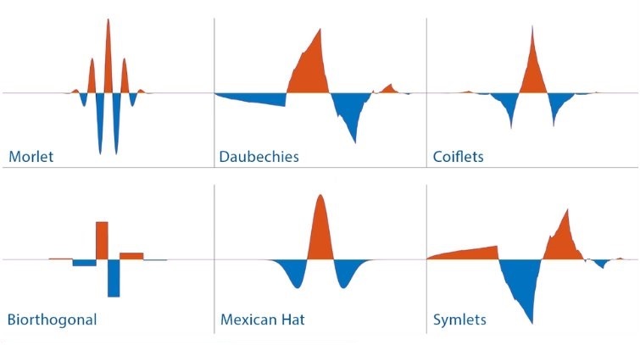
Вейвлеты
[1] https://twitter.com/matlab/status/1017001836480475137

Slide 11
Аналогии с преобразованием Фурье
Вейвлет преобразование также бывает прямым и обратным.
Прямое вейвлет преобразование называется анализом.
Обратное вейвлет преобразование называется синтезом.
Имеет аналог FFT – быстрое вейвлет преобразование FWT.
Имеет двумерное преобразование.
Имеет аналог спектрограммы – скалограмму.

Slide 12
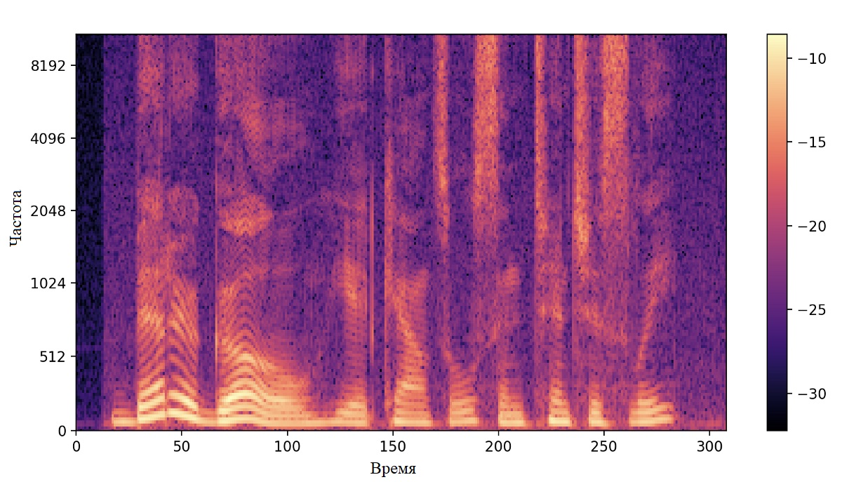
Спектрограмма
[1] https://towardsdatascience.com/understanding-audio-data-fourier-transform-fft-spectrogram-and-speech-recognition-a4072d228520

Slide 13
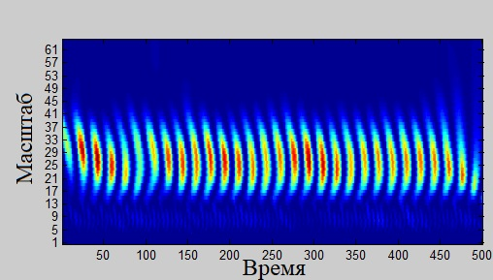
Скалограмма
[1] https://dsp.stackexchange.com/questions/12636/interpret-wavelet-scalogram

Slide 14
Запутанная терминология
Существует непрерывное (CWT) и дискретное (DWT) вейвлет преобразование.
На самом деле оба преобразования дискретные (поточечные).
DWT это быстрое вейвлет преобразование (FWT) – аналог FFT.

Slide 15
Где могут применяться?
Анализ сигналов
Сжатие данных
Передача данных
Обработка изображений
Обработка звука

